Slide 1
Uživatelské statistiky 2013: efektivnost využití EIZ
vyhodnocení interního průzkumu mezi členy AKVŠ, pracovní název „průměrná cena článku v r. 2013“
Jiří Jirát
VŠCHT Praha

Slide 2
"Odpověď pro vás?" přerušil ho Hlubina myšlení majestátně. "Ano. Mám.
Ačkoli si myslím, že se vám nebude zrovna moc líbit.“
…
"Mluv!"
"No dobře," řekl klidně Hlubina myšlení. "Odpověď na Velkou otázku...
Života, vesmíru a vůbec..., Je...“
"Čtyřicet dva,“
oznámil Hlubina myšlení s nedostižnou důstojností a klidem.
Trvalo dlouho, než někdo promluvil.
Koutkem oka viděl Fouk moře nedočkavých tváří dole na náměstí.
"Lynčování nás asi nemine, co?" zašeptal.
volná parafráze z knihy
Douglas Adams: Stopařův průvodce po galaxii

Slide 3
Souhrn
Poděkování zúčastněným
Počet institucí: 17 (1 prakticky nepoužitelné údaje)
Počet zdrojů: cca něco přes 150
Pracovní postup
  identifikace a unifikace názvů EIZ
  korekce podezřelých údajů (zejm. celková částka)
  vyloučení nevhodných, nekompletních, neověřitelných, podezřelých apod. údajů
  úprava/oprava/doplnění/unifikace metrik a jejich hodnot
  výpočet a zobrazení

Slide 4
Použité zdroje dat
Primární:
  Tabulky od jednotlivých institucí
Kontrola, doplnění, rozšíření
  Registr akvizice
  Pracovní rozpočty konsorcií (AV ČR, M. Bartošek pro Elsevier, Wiley, Springer, údaje od některých řešitelů konsorcií apod.)
  Weby a dokumentace k VZ, administrační systémy pro statistiky atd.

Slide 5
Proč vyhodnocovat
„cenu e-článku / e-kapitoly / hledání“?
Jednání s vydavateli – přiměřenost ceny, někteří přechod na cenový model odvozený od využívanosti
  ACS – Value Based Pricing
  Elsevier – ScienceDirect – alternativní návrh určení cen pro instituce v kons. LR
Indikátor v projektech
  pro vedoucího konsorcia (pokud nefunguje autoregulace) – přibrat/nepřibrat?
  vůči MŠMT
Indikátor využívanosti pro vnitřní rozhodování
  „dovnitř“ – vedení knihovny
  „ven“ – vedení instituce (zdůvodnění zrušení/udržení)

Slide 6
Přenositelnost údajů z r. 2013 - omezení
Poslední rok starého modelu u velké čtyřky (SD, Wiley, Springer, Scopus) – od 2014 jiné rozpočítání nákladů i podíl dotace
Doběh INFOZ
Dělené financování
  vlastní + LR
  vlastní + OP VaVpI

Slide 7
Ukázka formuláře (návrh ing. Svobodová)

Slide 8
Reprezentativnost vzorku
Respondenti představují:
  cca 29 % z platby za ČR za SD
    cca 70 % z platby za segment VŠ za ScienceDirect podle nového modelu (od r. 2014)
    segment VŠ: 41,35 % z platby za ČR za SD
  cca 68 % FTE z VŠ zúčastněných v projektu LR NTK

Slide 9
Průměr jako chabá charakteristika

Slide 10
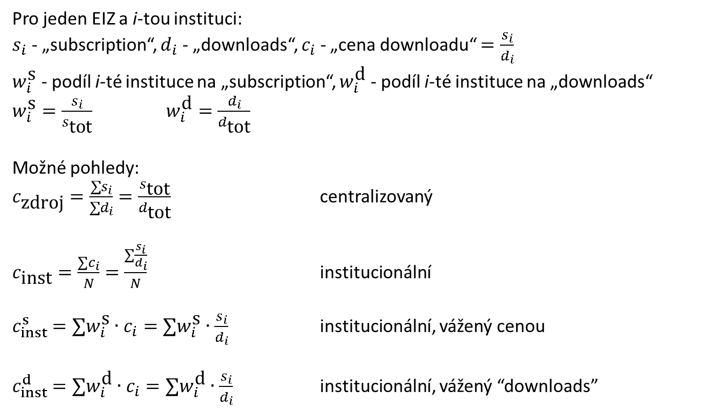
„Průměrná“ cena z pohledu zdroje, nebo instituce? Vážený průměr?
Pro jeden EIZ a i-tou instituci:
$s_{i}$ - „subscription“, $d_{i}$ - „downloads“, $c_{i}$ - „cena downloadu“ $=\frac{s_{i}}{d_{i}}$
$w_{i}^{\text{s}}$ - podíl i-té instituce na „subscription“, $w_{i}^{\text{d}}$ - podíl i-té instituce na „downloads“
$w_{i}^{\text{s}}=\frac{s_{i}}{s_{\text{tot}}}$ $w_{i}^{\text{d}}=\frac{d_{i}}{d_{\text{tot}}}$
Možné pohledy:
$c_{\text{zdroj}}=\frac{∑s_{i}}{∑d_{i}}=\frac{s_{\text{tot}}}{d_{\text{tot}}}$ centralizovaný
$c_{\text{inst}}=\frac{∑c_{i}}{N}=\frac{∑\frac{s_{i}}{d_{i}}}{N}$ institucionální
$c_{inst}^{s}=∑{w_{i}^{\text{s}}∙c}_{i}=∑w_{i}^{\text{s}}∙\frac{s_{i}}{d_{i}}$ institucionální, vážený cenou
$c_{inst}^{d}=∑{w_{i}^{\text{d}}∙c}_{i}=∑w_{i}^{\text{d}}∙\frac{s_{i}}{d_{i}}$ institucionální, vážený “downloads”

Slide 11

Vztahy mezi nimi
$$c_{\text{inst}}=\frac{1}{N}⋅c_{\text{zdroj}}∙∑\frac{w_{i}^{\text{s}}}{w_{i}^{\text{d}}}$$
$$c_{inst}^{s}=c_{\text{zdroj}}∙∑\frac{{{(w}_{i}^{\text{s}})}^{2}}{w_{i}^{\text{d}}}$$
$$c_{inst}^{d}=c_{\text{zdroj}}$$

Slide 12
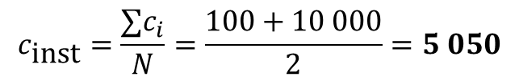
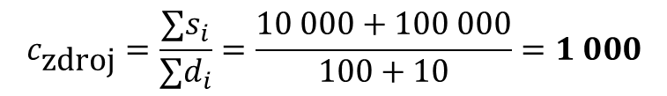
Příklad - srovnání
 |  |  | Celkem
Instituce Roční předplatné / Kč | 1 | 2
 | 10 000 | 100 000 | 110 000
Využívanost / Full-text article requests | 100 | 10 | 110
Cena jednoho downloadu pro instituci / Kč /download wi^s | 100,0 9% | 10 000,0 91%
wi^d | 91% | 9%
$$c_{\text{zdroj}}=\frac{∑s_{i}}{∑d_{i}}=\frac{10 000+100 000}{100+10}=1 000$$
$$c_{\text{inst}}=\frac{∑c_{i}}{N}=\frac{100+10 000}{2}=5 050$$
$$c_{inst}^{s}=∑{w_{i}^{\text{s}}∙c}_{i}=0,09⋅100+0,91⋅10 000=9 100$$
$$c_{inst}^{d}=∑{w_{i}^{\text{d}}∙c}_{i}=0,91⋅100+0,09⋅10 000=1 000$$

Slide 13
Centralizované vs. institucionální
Příklad 1 |  |  |  |  |  |  |  | Průměrná cena jednoho downloadu za zdroj
Instituce | 1 | 2 | 3 | Celkem
Roční předplatné / Kč | 10 000 | 10 000 | 10 000 | 30 000
Využívanost / Full-text article requests | 1 | 100 | 1 000 | 1 101 |  |  |  | 27
Cena jednoho downloadu pro instituci / Kč /download | 10 000 | 100 | 10
Průměrná cena jednoho downloadu pro instituci | 3 370
Příklad 2
Instituce | 1 | 2 | 3 | 4 | 5 | 6 | Celkem
Roční předplatné / Kč | 10 000 | 10 000 | 10 000 | 10 000 | 10 000 | 10 000 | 60 000
Využívanost / Full-text article requests | 100 | 100 | 100 | 100 | 100 | 1 | 501 | 120
Cena jednoho downloadu pro instituci / Kč /download | 100 | 100 | 100 | 100 | 100 | 10 000
Průměrná cena jednoho downloadu pro instituci | 1 750
Příklad 3
Instituce | 1 | 2 | 3 | 4 | 5 | 6 | Celkem
Roční předplatné / Kč | 10 000 | 10 000 | 10 000 | 10 000 | 10 000 | 1 000 000 | 1 050 000
Využívanost / Full-text article requests | 100 | 100 | 100 | 100 | 100 | 1 000 | 1 500 | 700
Cena jednoho downloadu pro instituci / Kč /download | 100 | 100 | 100 | 100 | 100 | 1 000
Průměrná cena jednoho downloadu pro instituci | 250

Slide 14
Spolehlivost dat
Identifikace EIZ
Celková částka
Výše (procento) dotace/spoluúčasti
Metrika využívanosti
Využívanost
  data od organizátora konsorcia
  data od instituce
  data od vydavatele

Slide 15
Identifikace EIZ – několik příkladů
Nature PG
  UPOL vše, VUT něco (OP VaVpI)
  VŠCHT jeden časopis LR, dva vlastní financování
Knovel – mají všichni Knovel Complete?
WOS
  někdo má WOK bundle (naštěstí až od r. 2014), kde Book Citation Index „upgraduje“ WOS jako další DB (ale financováno z vlastních)
  navíc: WOK bundle: předplatná + backfile (jednorázově)
atd.

Slide 16
Problém archivů/backfiles
Jednorázový nákup vs. předplatné archivu
  př.: IOPScience v OP VaVpI – s archivem! – ohromné zkreslení
  některé dotazníky to uvedly, jiné ne
Jednorázový nákup vs. předplatné archivu
Ale statistika bude jen jedna

Slide 17
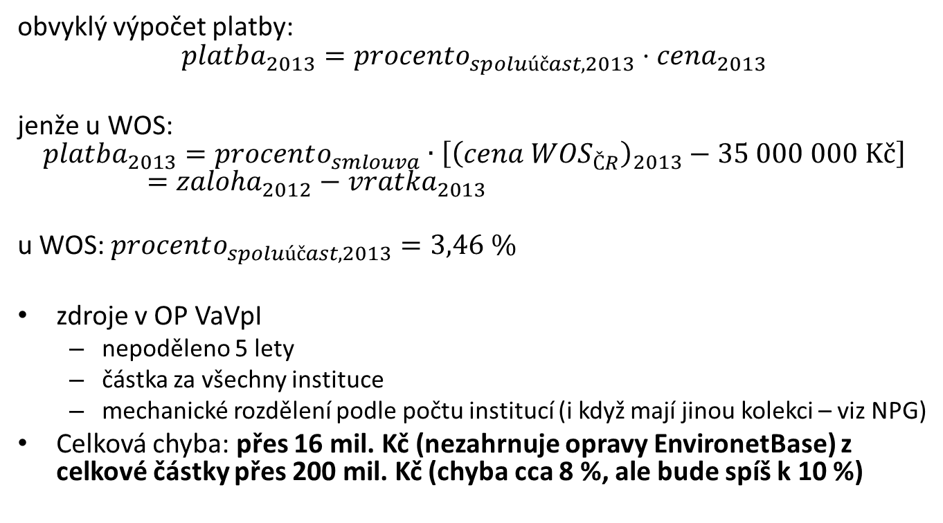
Celková platba – hlavní chyby
obvyklý výpočet platby:
$$platba_{2013}=procento_{spoluúčast,2013}⋅cena_{2013}$$
jenže u WOS:
$${platba}_{2013}=procento_{smlouva}∙\left[{\left(cena WOS_{ČR}\right)}_{2013}−35 000 000 \text{K}\text{č}\right]={zaloha}_{2012}−{vratka}_{2013}$$
u WOS: $procento_{spoluúčast,2013}=3,46 \%$
zdroje v OP VaVpI
  nepoděleno 5 lety
  částka za všechny instituce
  mechanické rozdělení podle počtu institucí (i když mají jinou kolekci – viz NPG)
Celková chyba: přes 16 mil. Kč (nezahrnuje opravy EnvironetBase) z celkové částky přes 200 mil. Kč (chyba cca 8 %, ale bude spíš k 10 %)

Slide 18
Celková platba – rozumné aproximace
Obvyklý roční nárůst ceny (2 – 5 %) ignorován
  jedno jestli byla platba na 2013 nebo 2014 (pozor, výjimky)
Kurzové rozdíly a změna DPH ignorovány
  rozdíl mezi plánovanou a reálnou platbou zanedbán
OP VaVpI – cena za 1 rok = 1/5 pětileté částky
 | Rok 1 | Rok 2 | Rok 3 | Rok 4 | Rok 5 | Celkem
Stejnoměrné rozdělení | 100,0 | 100,0 | 100,0 | 100,0 | 100,0 | 500
Roční nárůst 5 % | 90,5 | 95,0 | 99,8 | 104,8 | 110,0 | 500
Odchylka / % | -9,5 | -5,0 | -0,2 | 4,8 | 10,0

Slide 19
Dílčí závěr č. 1
Financování EIZ je pořád neprůhledné i pro knihovny samotné (nebo pro toho, kdo tabulku vyplňoval), zejména víceleté dotované
(natož pro vedení institucí)
Větší osvěta, transparentnost!
Kdo?
  Vedení knihoven
  Vedoucí konsorcií

Slide 20
Dílčí závěr č. 2
Pro kvalitní vyhodnocení nutná spolupráce:
  vedoucí konsorcií
    správné a konzistentní(!) údaje o EIZ a financích, souhrnné statistiky
    křížová kontrola
  instituce
    vlastní zdroje
    údaje o archivech a trvalých nákupech
    upřesnění statistik

Slide 21
Proč nevyhodnocovat dotace
Různé financování, př.:
  Academic Search Complete:
    LR – dotace max. 75 %
    OP VaVpI – dotace 100 %
  Knovel, ACS Web Editions
    někdo vlastní (0 % dotace)
    někdo LR (max. 75 %)
    někdo OP VaVpI (100 % dotace)
  r. 2013 – různé kombinace (vlastní+LR, INFOZ+jiné atd.)
Nejasnost koncepce výpočtu u OP VaVpI
  je dotace na 5 let, nebo na 7 (vč. udržitelnosti)?
Z principu
  instituce musí vědět, kolik opravdu utrácí z veřejných prostředků

Slide 22
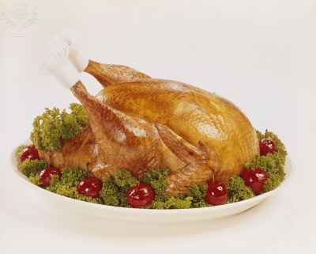


+
= 2 x
Encyclopædia Britannica ImageQuest, "Roasted chicken with cherries and parsley in plate, close-up," accessed 23 Jul 2014,
http://quest.eb.com/#/search/115_3881175/1/115_3881175/cite
Encyclopædia Britannica ImageQuest, "White and blue plate," accessed 23 Jul 2014,
http://quest.eb.com/#/search/118_800966/1/118_800966/cite
Encyclopædia Britannica ImageQuest, "Half Chicken & Chips," accessed 23 Jul 2014,
http://quest.eb.com/#/search/156_2416526/1/156_2416526/cite

Slide 23
Metrika
(měřitelná jednotka výkonu) a její hodnoty
časopisy
e-knihy
ostatní databáze

Slide 24
Velikost chyby při extrapolaci/přepočtu
Typicky:
  chybějící statistiky pro část roku
  dělené financování – část roku jinak, než druhá
  předplatné není od 1. ledna
Platba
  Rozumná aproximace – platba za 1 měsíc = 1/12 roční platby. (Ale ani to nemusí nutně platit: změna podmínek uprostřed roku; měsíc gratis apod.)
Statistiky
  Jaká chyba při dopočítání ročních statistik jen z některých měsíců?

Slide 25
Biorytmy instituce
letní semestr
odevzdávání VŠKP
zimní semestr

Slide 26
Extrapolace z části roku
Červenec - prosinec: 42 %
Leden – červen: 58 %

Slide 28
Protipříklad

Slide 29
Dílčí závěr
Pokud je dopočítáváno:
  uvést info z jakých měsíců
  ideálně vzít část předešlého roku (pro kompletní roční periodu)

Slide 30
Časopisy

Slide 31
Časopisy – archiv, Gold OA
Většina pravděpodobně udávala:
Využití = (Full Text Requests -- Counter JR1)
ale správně bychom měli počítat:
Využití = (Full Text Requests)
– (Requests from Archive*)
– (Gold OA Article Requests**)
u konsorciálních statistik navíc:
Využití = (Full Text Requests Consortium)
– (Full Text Requests Institutional)
– (Requests from Archive*)
– (Gold OA Article Requests**)
Jenže: COUNTER 4 deadline až 31.12.2013
  povinné: JR5 (YOP), Gold OA
* v případě, že archiv byl zakoupen jednorázově
** předpoklad „no double-dipping policy“

Slide 32
Odhad chyby – podíl archivů a Gold OA na ročních statistikách vydavatele
Příklad: VŠCHT Praha
Vydavatel | Archiv | Gold OA | Období
ACS | 23,7% | 0,1% | r. 2013 (archiv - separátní report)
RSC | 12,7% | 0,2% | r. 2013 (pozn.: archiv jako jedno periodikum v reportu + problém s IP adresami, viz dále)
Elsevier - některé backfiles | 4,5% | 0,7% | (Jan 2014 - Apr 2014), archiv: JR5R4 YOP < 1995
Springer | - | 4,3% | r. 2013
Wiley - některé backfiles | 14,4% | 1,1% | (Jan 2014 - Jun 2014), JR1aR4
IOPScience | - | 4,2% | (Jan 2014 - Apr 2014)

Slide 33
Dílčí závěr
Pro odečtení Gold OA a archivu:
  stačí odečíst celkové hodnoty (Totals) z různých JR COUNTER reportů
Pro odečtení institucionálních předplatných nutno procházet jednotlivé tituly

Slide 34
Bibliografické databáze

Slide 35
Více metrik – kterou použít?
Jakou zvolit metriku?:
  Searches/queries
  Abstracts
  Sessions
Jak s WOS a JCR?
  placeno dohromady, ale statistiky zvlášť
Rozbor na příkladu WOS a Scopus

Slide 36
WOS

Slide 38
Vztah mezi WOS a JCR Searches

Slide 43
Dílčí závěr
U bibliografických a citačních databází stačí jedna metrika:
  ostatní jsou obvykle velmi dobře korelované
  optimálně ta s největšími abs. hodnotami
Obdobný postup i pro chemické (strukturní event. reakční db.)

Slide 44
E-knihy

Slide 45
Kolekce e-knih
Obdobný problém jako u časopisů:
  odlišení předplácených kolekcí a trvalých nákupů
Při uvedení celkového počtu hitů
(„Total for all titles“ z BR2 – „Number of Successful Section Requests by Month and Title“)
  Je statistika opravdu jen pro tuto kolekci?
  možná interference s trvalými nákupy na platformě
  příklad:
  cca 9 000 titulů SpringerLink Lecture Notes in Comp. Sci., Lecture notes in Math. (kons. NTK)
  vs.
  cca 160 titulů Chemistry and Materials Coll. 2010 (trvalý nákup, jen VŠCHT)

Slide 48
Dílčí závěr
Pro vyhodnocení statistik:
  Může se týkat všech platforem pro e-knihy, kde:
    mohou se kombinovat trvalé nákupy i předplatné
    nebo kons. nákupy a institucionální nákupy:
      ebrary, EBSCO, Elsevier, Springer, …
Pro akvizice:
  čtenáři možná vědí nejlépe, co chtějí číst. Co zkusit:
    Patron-driven acquisition (např. ebrary, EBSCO)
    Evidence based selection (Elsevier)

Slide 49
Důvěryhodnost dat v reportech
vydavatel
uživatelé

Slide 50
RSC: 183 %

Slide 51
RSC journals

Slide 52
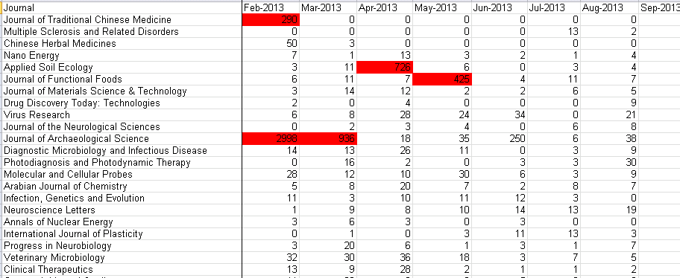
ScienceDirect

Slide 53
Heatmaps – dílčí výsledky

Slide 54
Rozčlenění EIZ – každý zdroj jednu hlavní charakteristiku
Kód | Dominantní charakteristika zdroje | Pozn.
JC | Journal Collection | hodně hitů
BC | Book Collection | méně hitů, nerovnoměrná distribuce
RW | Reference Work | i velmi malý počet hitů může být důležitý
BD | Bibliographic/Abstract Database
CD | Citation Database
SD | Structure Database | jiné typy hledání (strukturní, reakční)
J | Journal (single)
BDF | Bibliographic/Abstract Database + Fulltexts | (platím i za bibliografické údaje, nejen fulltexty)
JBC | Journal and Book Collection
DB-misc | Database (unsorted)
MM | Multimedia database

Slide 55
Srovnání s alternativou – časopisy
e-časopisy: Pay per View za článek
  odhad ceny: cca 35 USD (zaokrouhlíme na 700 Kč)
  (IngentaConnect: 30–50 USD, Elsevier: (23–)31,5 USD, Wiley: (12,25–)35, Get It Now: 24–37 USD)
  Hosburgh, N., Getting The Most Out of Pay-Per-View: A Feasibility Study and Discussion of Mediated and Unmediated Options. Journal of Electronic Resources Librarianship 2012, 24 (3), 204-211, DOI:10.1080/1941126X.2012.706112.
MVS není „okamžitá“ alternativa (z hlediska uživatele)

Slide 56
Srovnání s alternativou – databáze bibliografické a jiné
návštěva jiné knihovny
  odhad ceny: cca 700 Kč
  (cestovné do Prahy, Brna, Olomouce, Ostravy, diety, ztracený čas cestou – cca 4 hod.)
  dovoluje-li licence zdroje walk-in users nebo „jiné“ uživatele

Slide 57
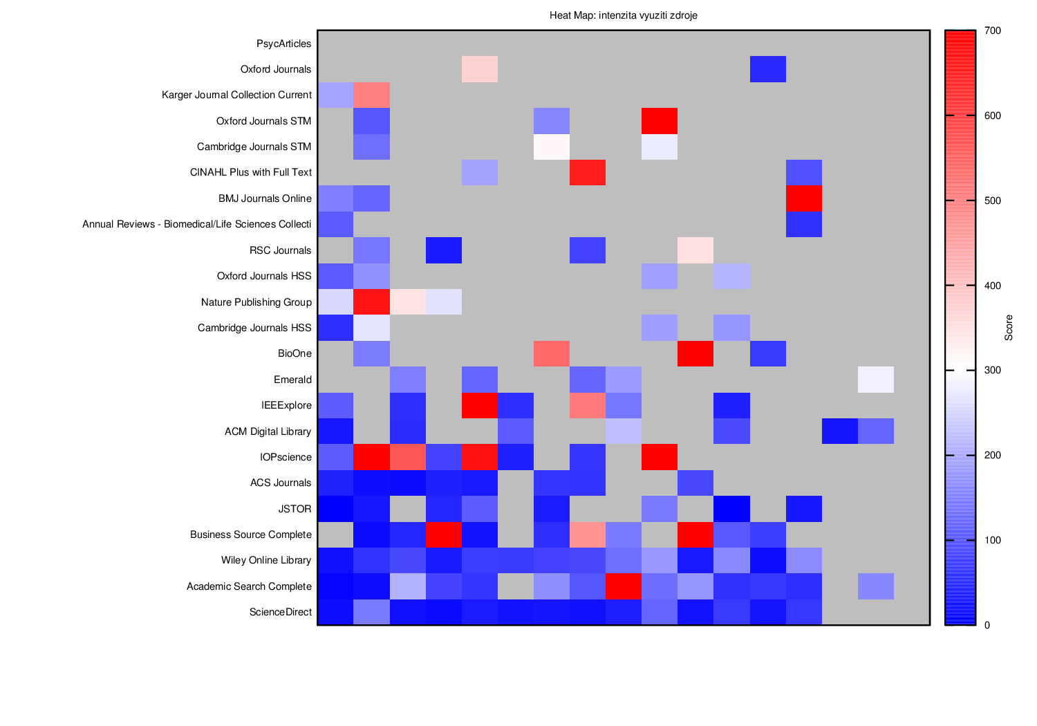
Výsledky – heatmaps – kolekce časopisů

Slide 58
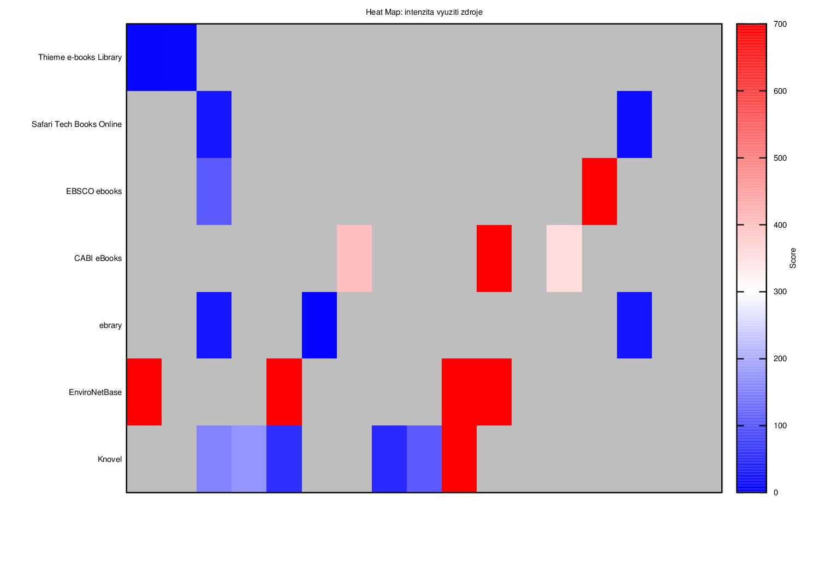
Výsledky – heatmaps – kolekce knih

Slide 59
Pohled institucionální – vybrané výsledky

Slide 60
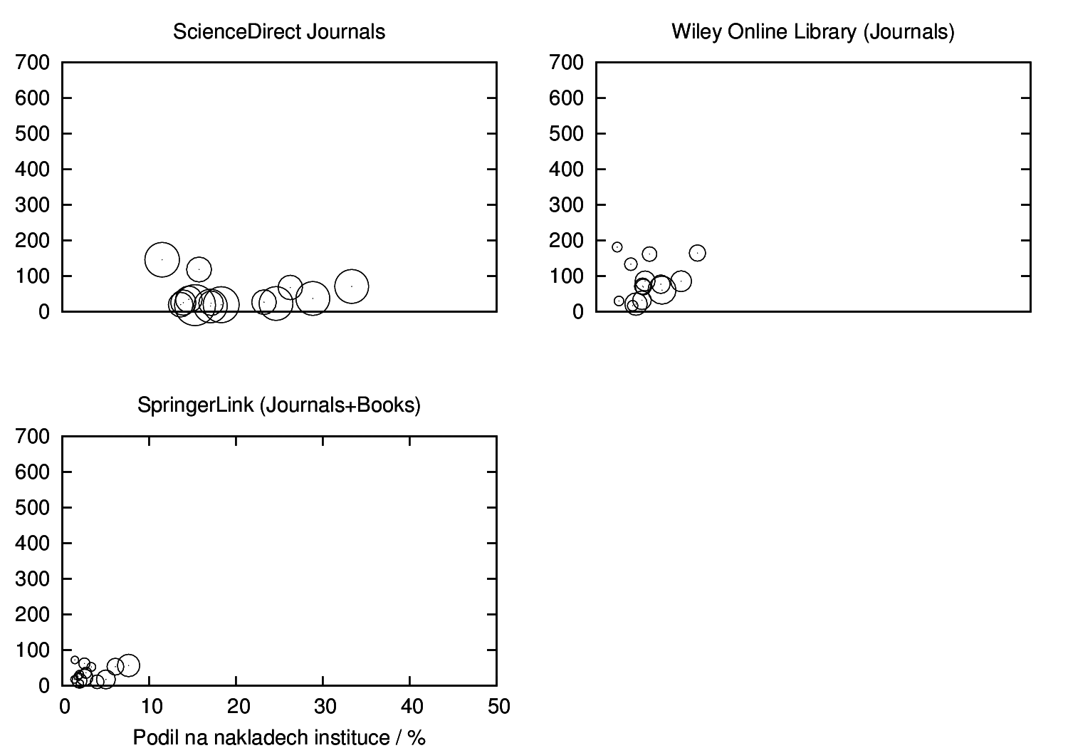

Slide 61
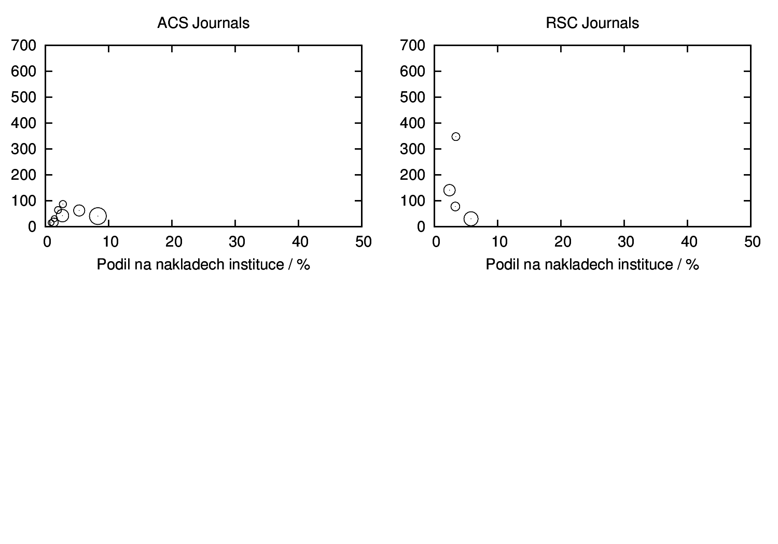

Slide 62
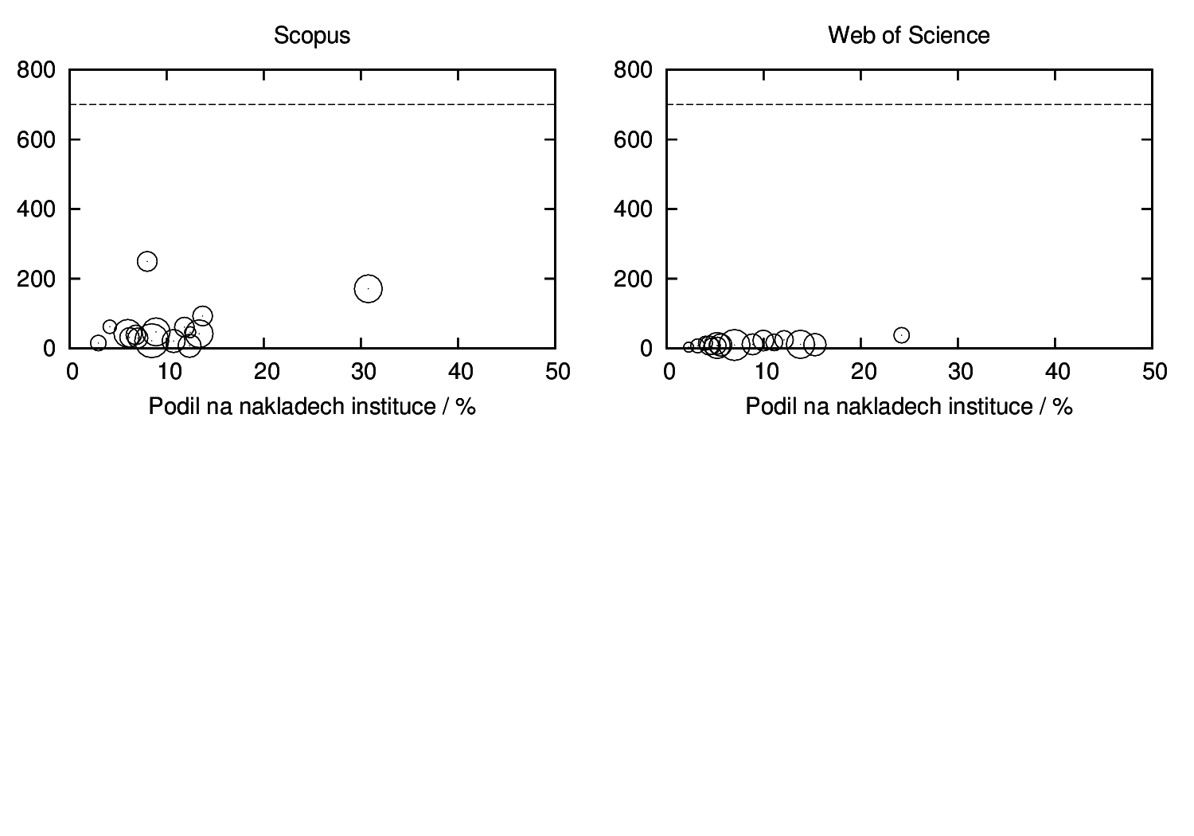

Slide 63
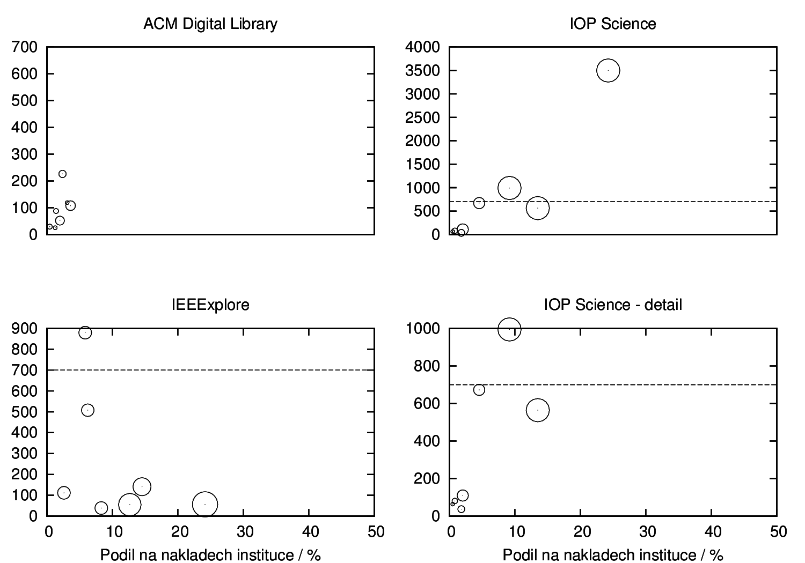

Slide 64
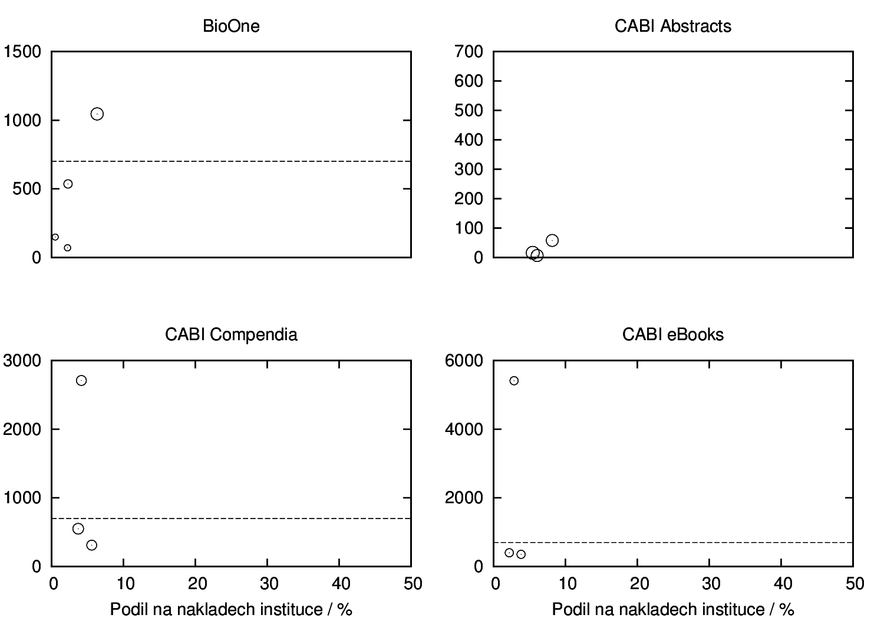

Slide 65
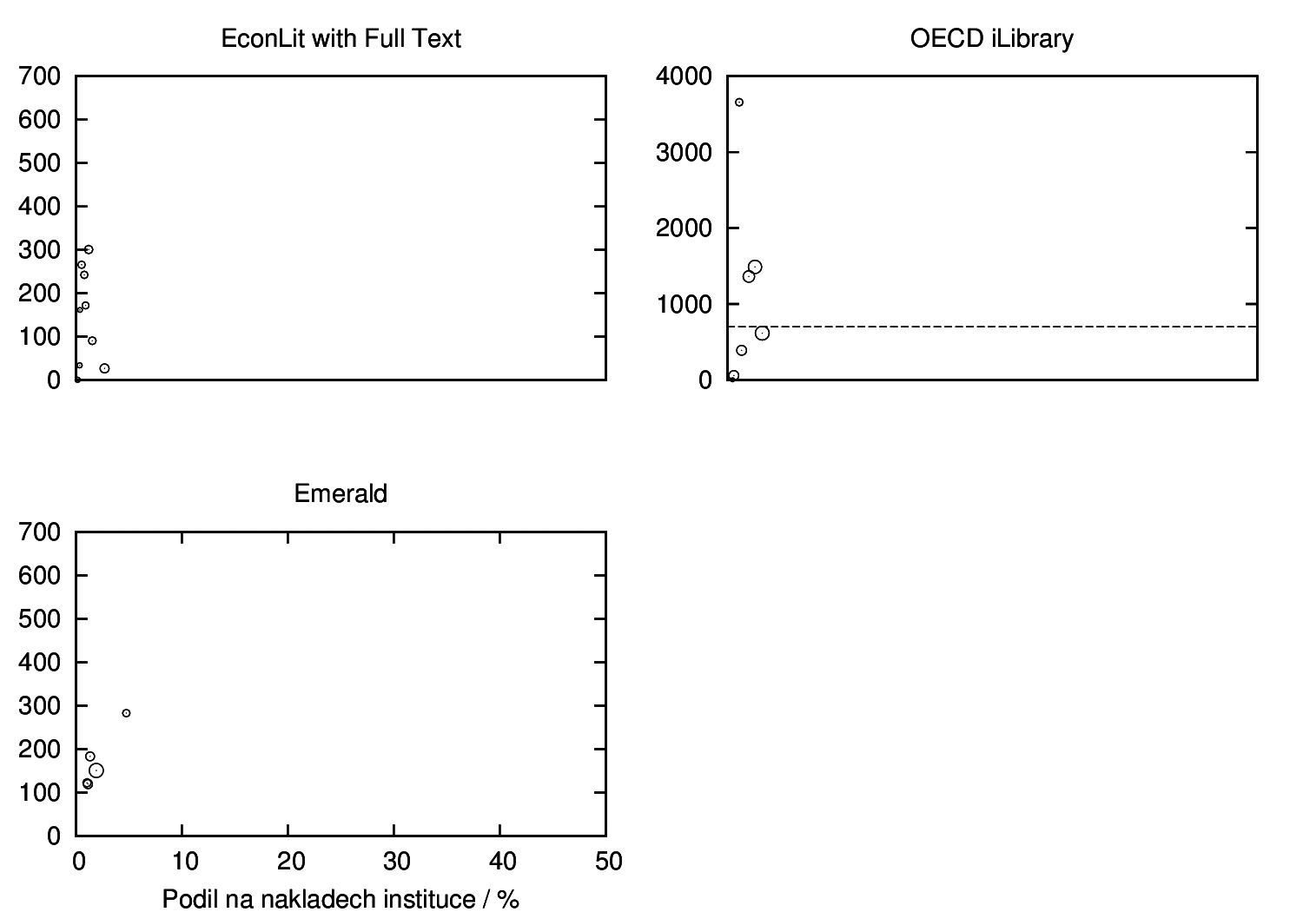

Slide 66
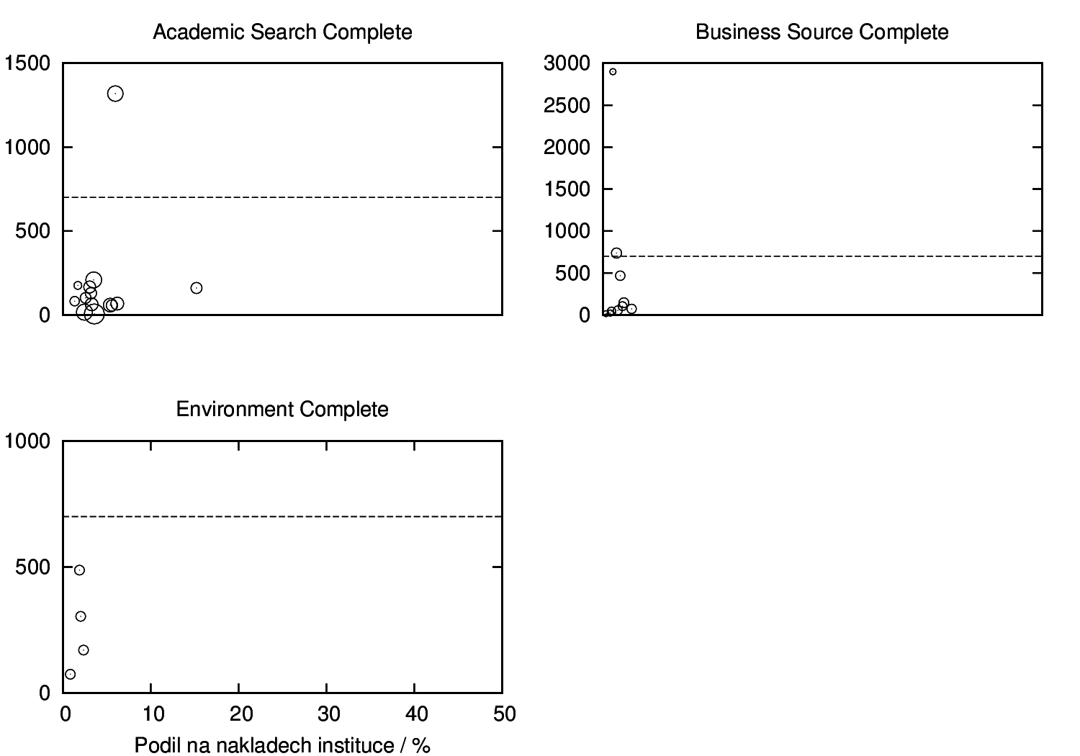

Slide 67
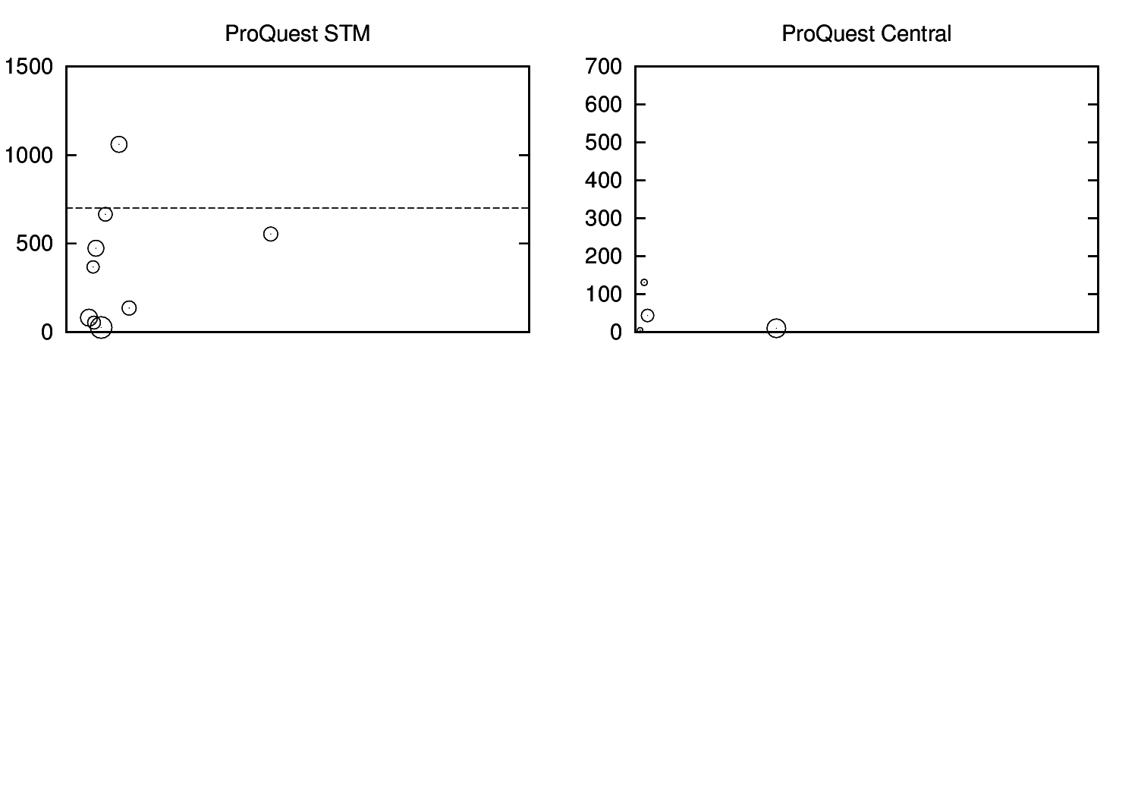
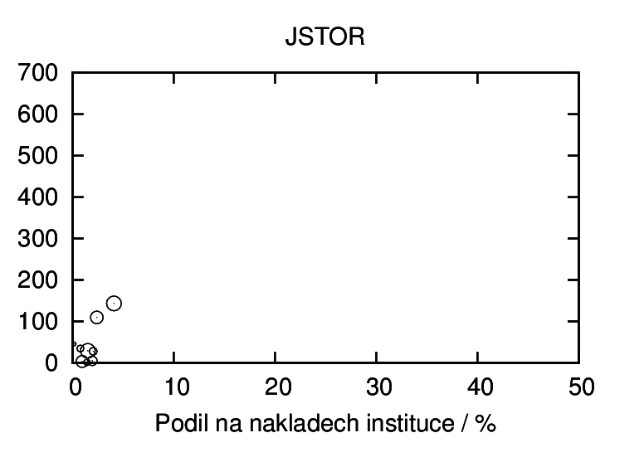

Slide 68
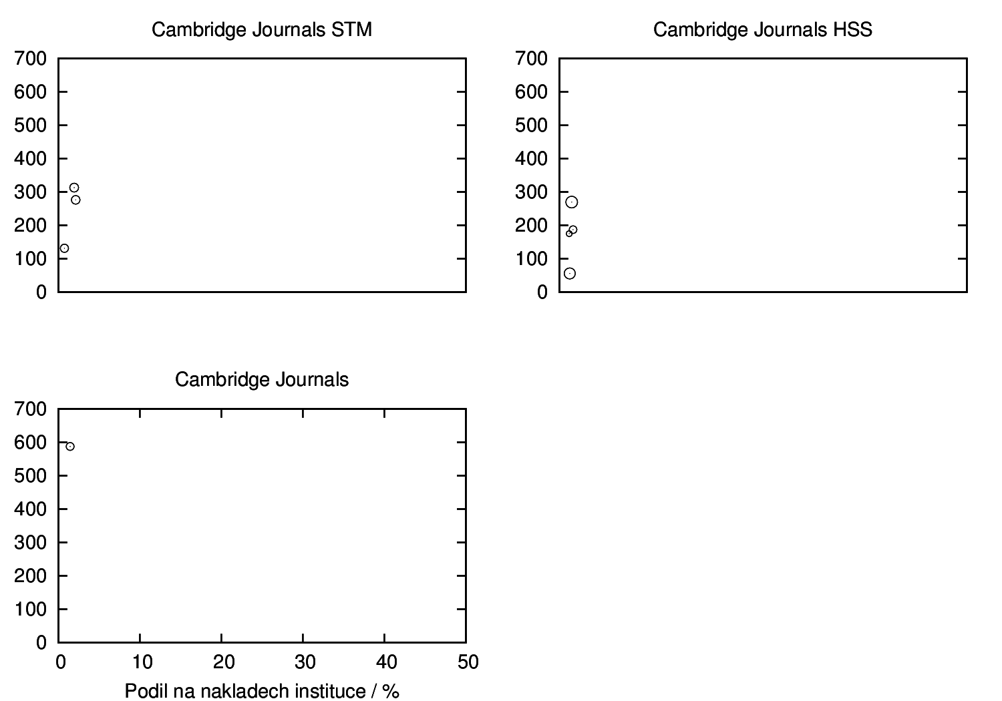

Slide 69
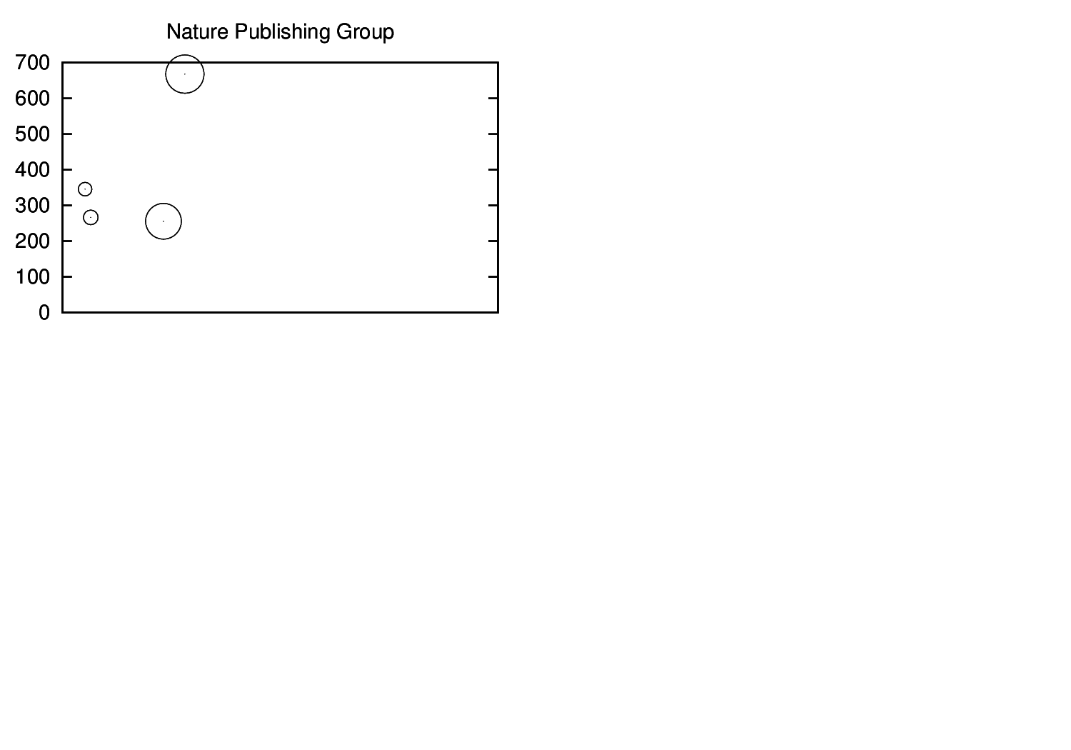

Slide 70
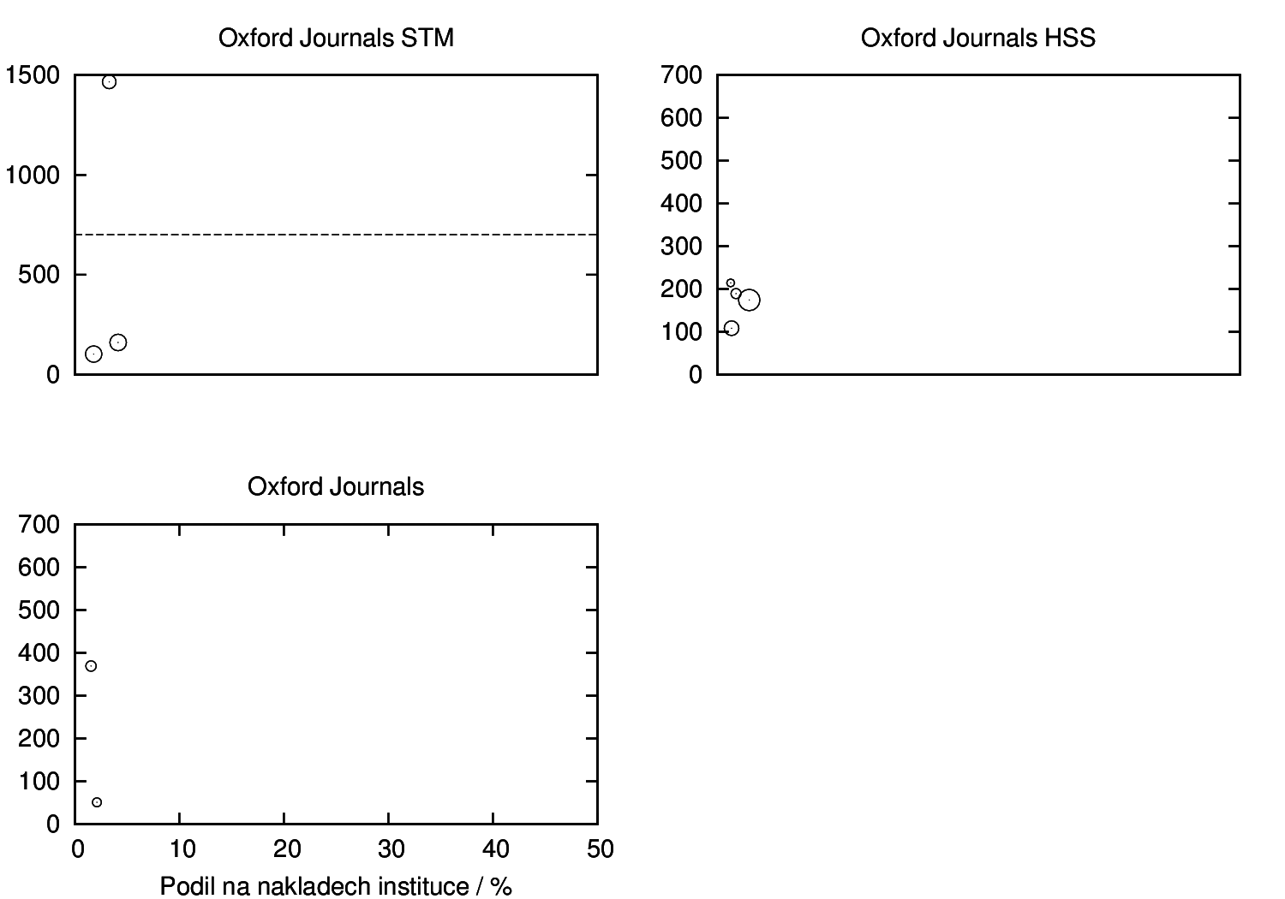

Slide 71
Závěr
Uživatelské statistiky můžou poskytnout cenný vhled do využívanosti zdroje a chování čtenářů
Ale pozor na:
  zatížení náhodnými i systematickými chybami
  nejlépe poslouží, když o nich hodnocení uživatelé (instituce) neví:
    jejich „tvorba“ je plně v rukou „uživatele“
    falšování statistik je prakticky nedetekovatelné

